Slide 1

STRATEGIE PER L’EDUCATION DELL’UNIONE INDUSTRIALE DI TORINO PER LA DIFFUSIONE DELLA CULTURA DELL’INNOVAZIONE GESTIONALE
GIORGIO POSSIO
PRESIDENTE ASSOCAM SCUOLA CAMERANA
COMPONENTE COMITATO TECNICO EDUCATION CONFINDUSTRIA

Slide 2
STRATEGIE PER L’EDUCATION DELL’UNIONE INDUSTRIALE DI TORINO PER LA DIFFUSIONE DELLA CULTURA DELL’INNOVAZIONE GESTIONALE

Slide 3
Perché
INNOVAZIONE GESTIONALE
?

Slide 4
STRATEGIE PER L’EDUCATION DELL’UNIONE INDUSTRIALE DI TORINO PER LA DIFFUSIONE DELLA CULTURA DELL’INNOVAZIONE GESTIONALE

Slide 5
Perché
CULTURA
?

Slide 6
STRATEGIE PER L’EDUCATION DELL’UNIONE INDUSTRIALE DI TORINO PER LA DIFFUSIONE DELLA CULTURA DELL’INNOVAZIONE GESTIONALE

Slide 7
Perché
UNIONE INDUSTRIALE
?

Slide 8
STRATEGIE PER L’EDUCATION DELL’UNIONE INDUSTRIALE DI TORINO PER LA DIFFUSIONE DELLA CULTURA DELL’INNOVAZIONE GESTIONALE

Slide 9
Perché
PER L’EDUCATION
?

Slide 10

Protocollo di Intesa Interistituzionale
“Lean Education Network“
Notes:
CHIEDERE A PAOLA COME VUOLE L’ORDINE DI ENTRATA E DI DISPOSIZIONE DEI LOGHI PER RISPETTO ORGANIZZATIVO E GERARCHICO.

Slide 11
Protocollo di Intesa Interistituzionale
“Lean Education Network“

Slide 12

Protocollo di Intesa Interistituzionale
“Lean Education Network“

Slide 13

Protocollo di Intesa Interistituzionale
“Lean Education Network“

Slide 14

Protocollo di Intesa Interistituzionale
“Lean Education Network“

Slide 15

Protocollo di Intesa Interistituzionale
“Lean Education Network“

Slide 16

Protocollo di Intesa Interistituzionale
“Lean Education Network“

Slide 17

Protocollo di Intesa Interistituzionale
“Lean Education Network“

Slide 18

Protocollo di Intesa Interistituzionale
“Lean Education Network“

Slide 19


Protocollo di Intesa Interistituzionale
“Lean Education Network“

Slide 20


Rete di Istituti di Istruzione Secondaria di II grado
“Lean Education Network Scuole Torino“

Slide 21

Rete di Istituti di Istruzione Secondaria di II grado
“Lean Education Network Scuole Torino“

Slide 22

Rete di Istituti di Istruzione Secondaria di II grado
“Lean Education Network Scuole Torino“

Slide 23

Rete di Istituti di Istruzione Secondaria di II grado
“Lean Education Network Scuole Torino“

Slide 24

Rete di Istituti di Istruzione Secondaria di II grado
“Lean Education Network Scuole Torino“

Slide 25

Rete di Istituti di Istruzione Secondaria di II grado
“Lean Education Network Scuole Torino“

Slide 26

Rete di Istituti di Istruzione Secondaria di II grado
“Lean Education Network Scuole Torino“

Slide 27

Rete di Istituti di Istruzione Secondaria di II grado
“Lean Education Network Scuole Torino“
Notes:
CHIEDERE A PAOLA COME VUOLE L’ORDINE DI ENTRATA E DI DISPOSIZIONE DEI LOGHI PER RISPETTO ORGANIZZATIVO E GERARCHICO.

Slide 28

Rete di Istituti di Istruzione Secondaria di II grado
“Lean Education Network Scuole Torino“

Slide 29
Rete di Istituti di Istruzione Secondaria di II grado
“Lean Education Network Scuole Torino“

Slide 30

Rete di Istituti di Istruzione Secondaria di II grado
“Lean Education Network Scuole Torino“

Slide 31


Rete di Istituti di Istruzione Secondaria di II grado
“Lean Education Network Scuole Torino“

Slide 32

Rete di Istituti di Istruzione Secondaria di II grado
“Lean Education Network Scuole Torino“

Slide 33
Rete di Istituti di Istruzione Secondaria di II grado
“Lean Education Network Scuole Torino“

Slide 34







Rete di Istituti di Istruzione Secondaria di II grado
“Lean Education Network Scuole Torino“

Slide 35
Rete di Istituti di Istruzione Secondaria di II grado
“Lean Education Network Scuole Torino“
14 Istituti di Istruzione Superiore Secondaria di II grado (Torino e Provincia)
    11 Istituti Tecnici/Professionali Industriali e del Territorio
    2 Istituti Tecnici Economici
    1 Liceo
Notes:
NON RIESCO A FAR ENTRARE 3 SECONDI DOPO, RISPETTO ALL’ATTUALE, LA DIAPOSITIVA SUCCESSIVA!!!???

Slide 36

Protocollo di Intesa
Interistituzionale
Rete di Istituti di Istruzione Secondaria di II grado

Slide 37
“Lean Education Network
per la diffusione e lo sviluppo della
Lean Organization
nella Formazione Professionale,
nell’Istruzione Secondaria di Secondo Grado,
nell’Istruzione Universitaria e nell’Alta Formazione”

Slide 38

Lean Education Network:
Principali Obiettivi
Diffusione del Lean Thinking e delle sue metodologie tra gli studenti
Realizzazione di strumenti didattici innovativi e basati sull’esperienza
Formazione formatori e fornitura di strumenti didattici
Notes:
L’ULTIMA FRASE DEVE STARE 2 SECONDI DI PIU’, MA NON RIESCO …

Slide 39
Lean Education Network:
Principali Obiettivi
Condivisione delle esperienze tra i partner e la rete di scuole
Organizzazione di seminari aperti al territorio
Diffusione e applicazione dei modelli nelle istituzioni educative
Utilizzazione degli strumenti didattici per l’orientamento scolastico
Notes:
L’ULTIMA FRASE DEVE STARE 2 SECONDI DI PIU’, MA NON RIESCO …

Slide 40
Protocollo di Intesa
Interistituzionale
Rete di Istituti di Istruzione Secondaria di II grado

Slide 41



Slide 42


Le principali tappe 2010 - 2011
2010 - Corso base WCM / Lean per insegnanti delle Scuole, con visite aziendali

Slide 43
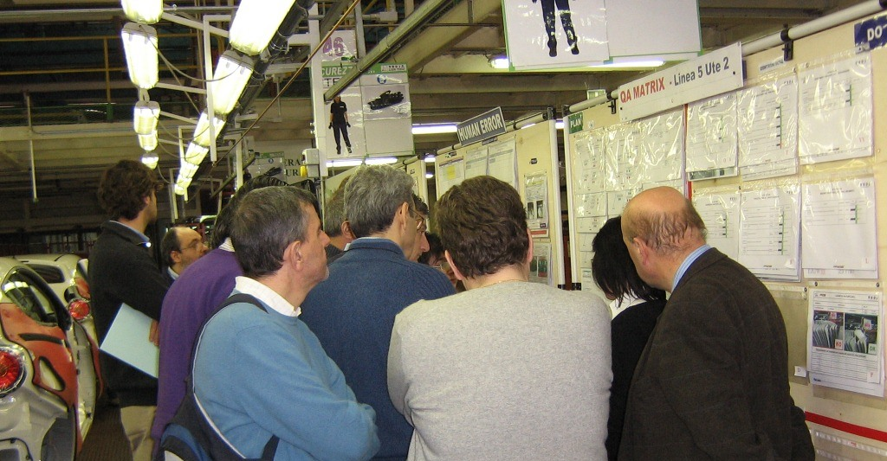

Slide 44
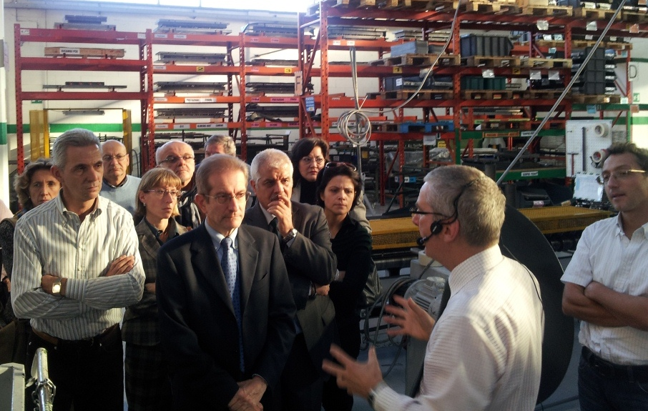

Slide 45
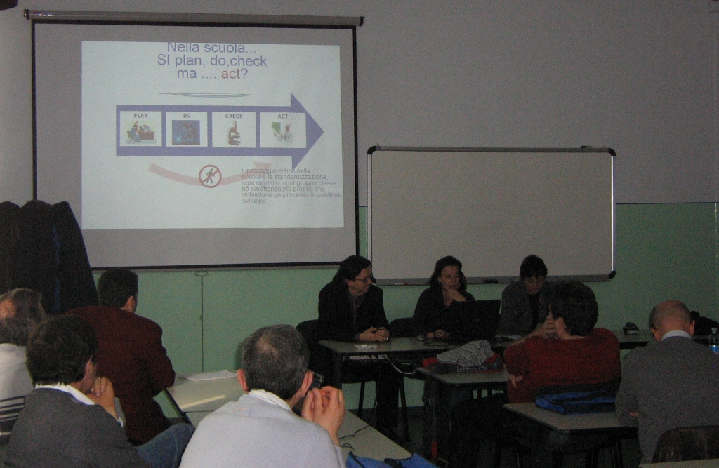

Slide 46
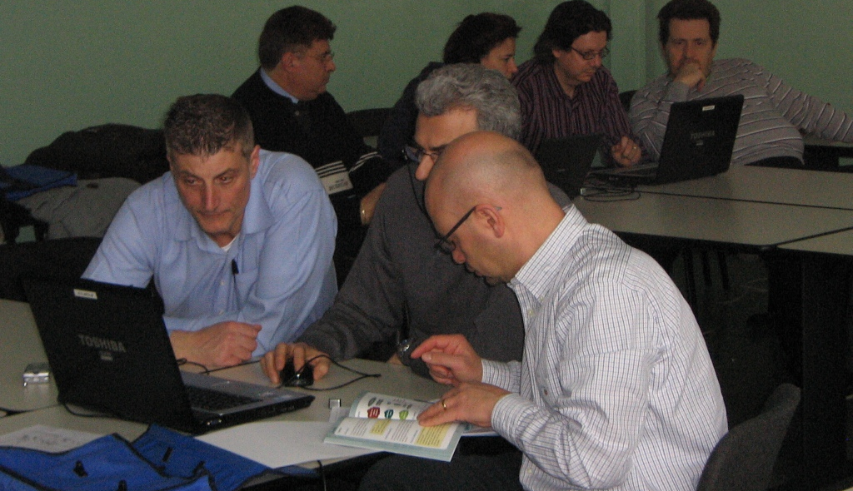

Slide 47
Le principali tappe 2010 - 2011
2010 - Corso base WCM / Lean per insegnanti e dirigenti degli Istituti, con visite aziendali
2011 - Progettazione e prototipazione Modulo e Kit didattici (Lean Thinking & Lean Operations)

Slide 48
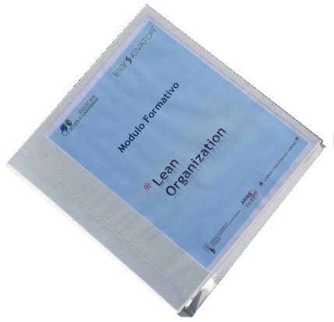
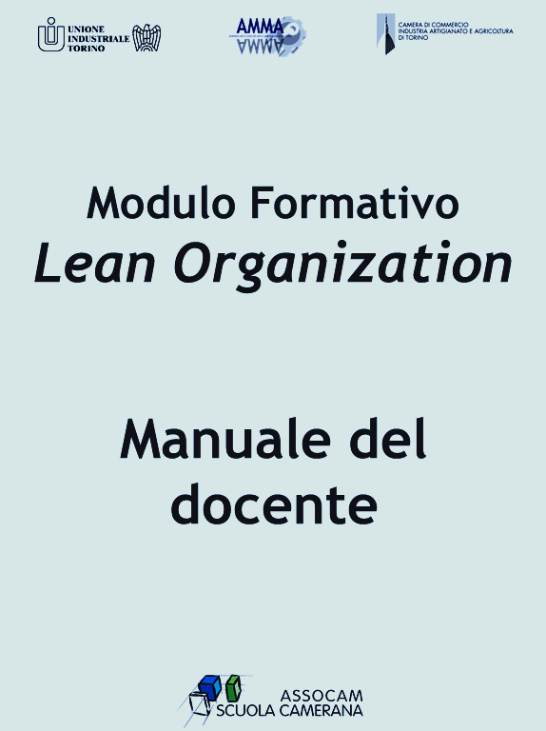
Il Modulo didattico

Slide 49
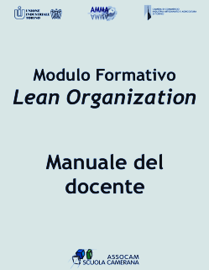
Il Modulo didattico
Innovativo
uso di un «Kit formativo» trasportabile
Induttivo
dalla pratica alla teoria
16 ore
4 sessioni
Divertente
ludico e multimediale
Interattivo
partecipazione attiva degli alunni
Laboratoriale
apprendimento attraverso il fare
… coerente con i più recenti orientamenti scolastici!

Slide 50
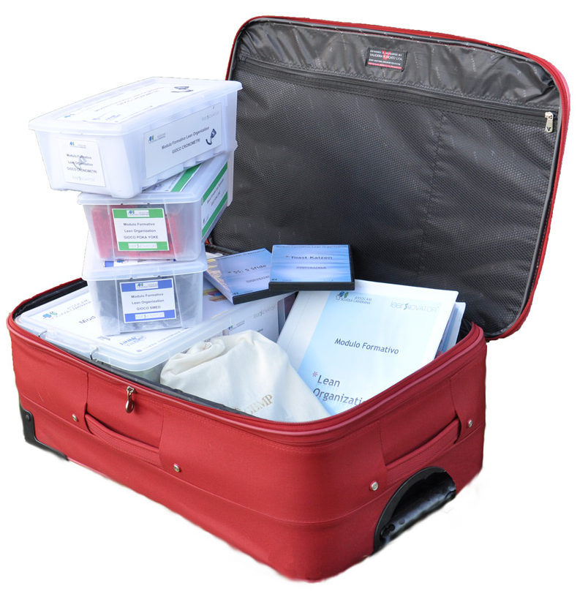
Il Kit didattico

Slide 51
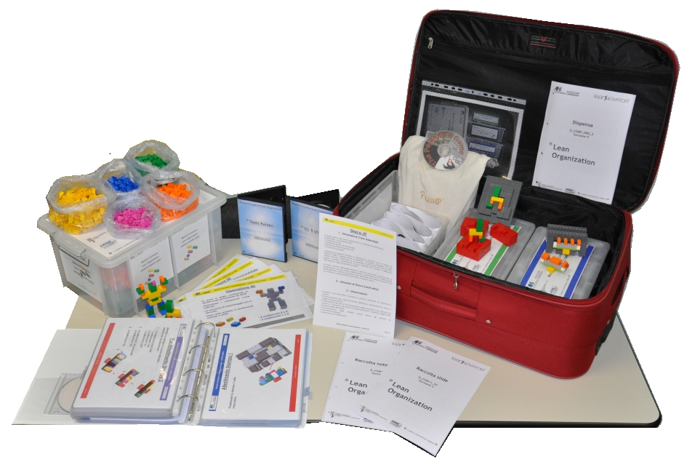
Il Kit didattico

Slide 52
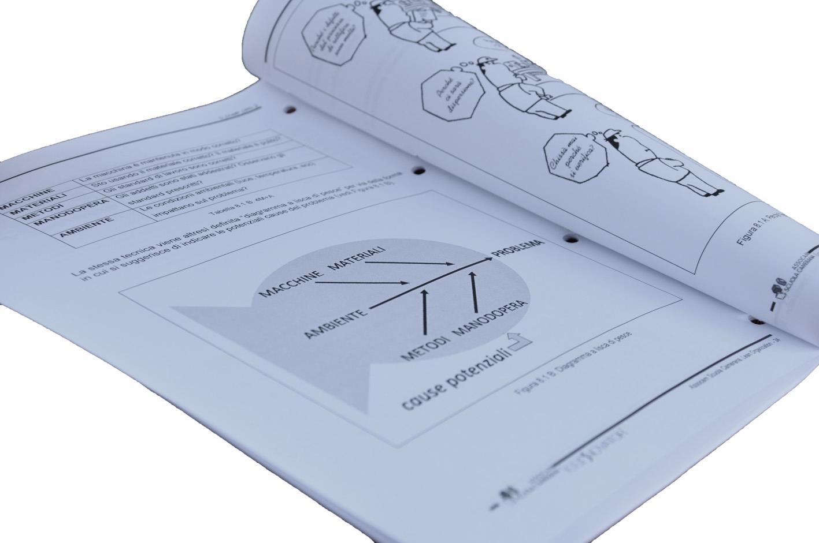
Il Kit didattico
Dispensa

Slide 53
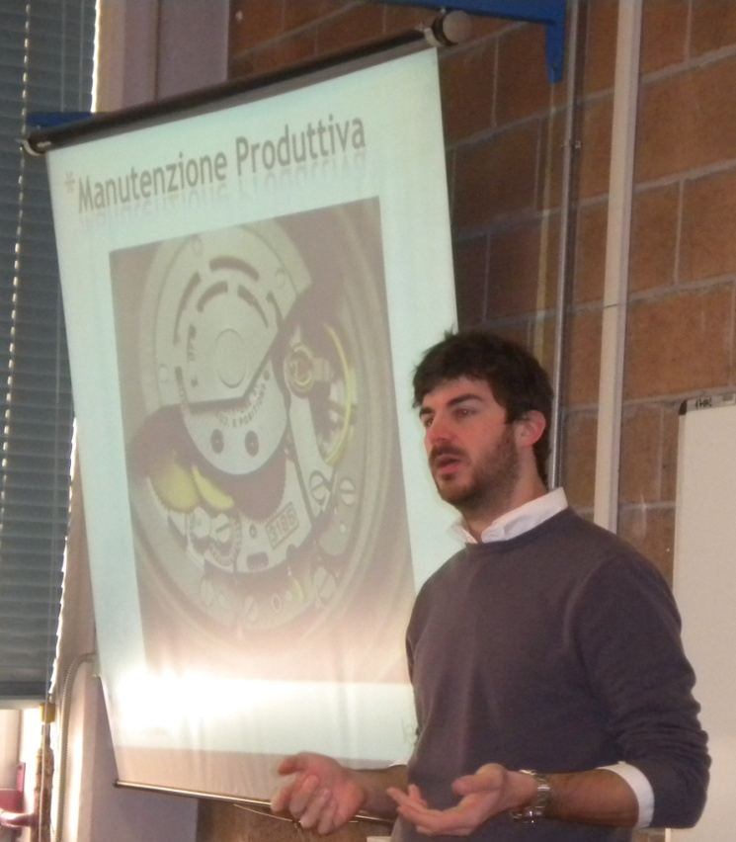
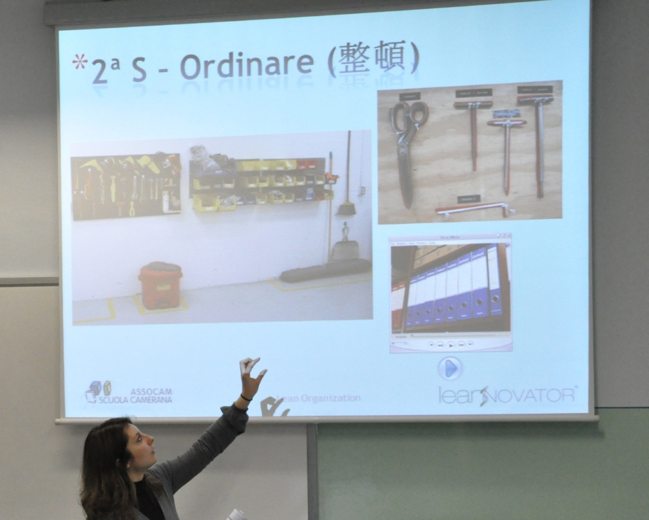
Il Kit didattico
Slide "visive"

Slide 54
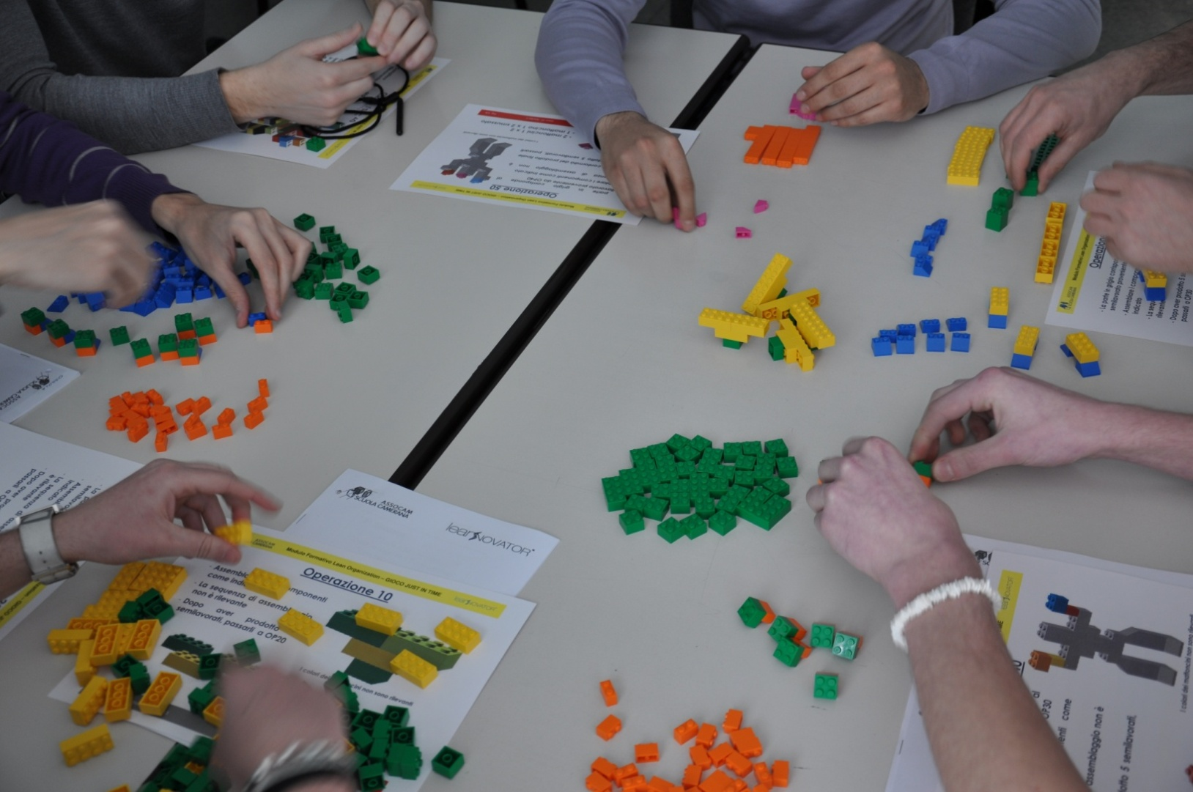
Il Kit didattico
Giochi e simulazioni di squadra

Slide 55
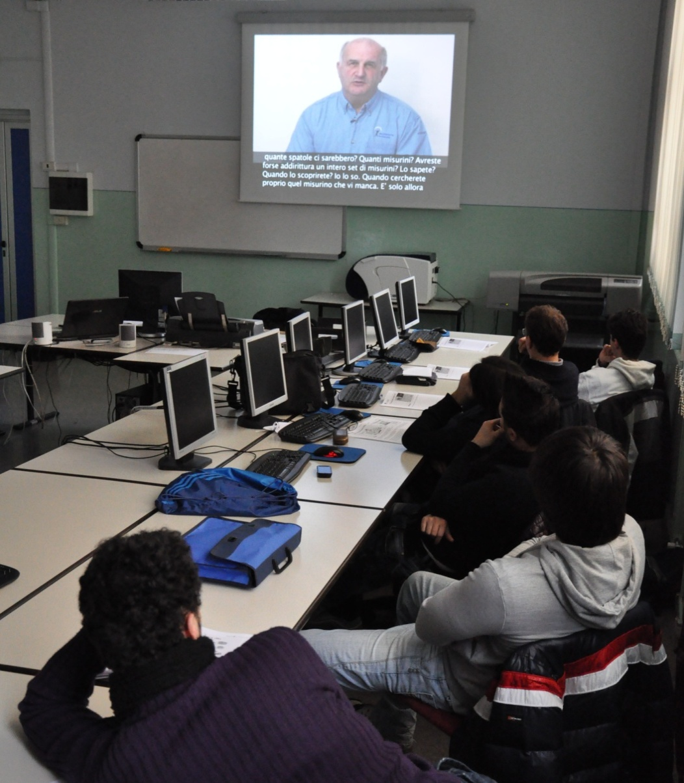
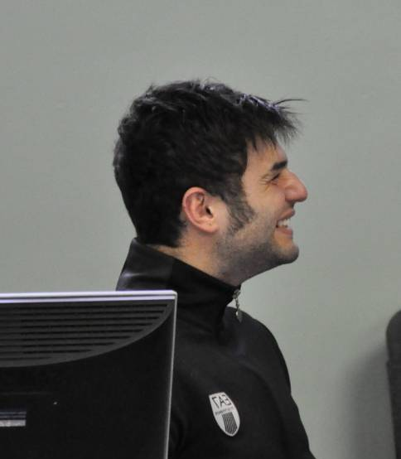

Il Kit didattico
DVD divertenti

Slide 56

Il Kit didattico
Costo contenuto
Efficacia e semplicità didattica
Dettaglio nelle istruzioni per l’insegnante
Robustezza, manutenibilità e reperibilità ricambi
Trasportabilità e praticità d’uso
Adattabilità a destinatari diversi
Modularità per classi di varie dimensioni
…coerente con i principi lean!

Slide 57
Le principali tappe 2010 - 2011
2010 - Corso base WCM / Lean per insegnanti e dirigenti degli Istituti, con visite aziendali
2011 - Progettazione e prototipazione Modulo e Kit didattici (Lean Thinking & Lean Operations)
2011 - Test nelle Scuole (4 classi)

Slide 58
Le principali tappe 2012
2012 - Modifiche migliorative e produzione dei kit
2012 - Corso agli insegnanti sull’uso del kit

Slide 59
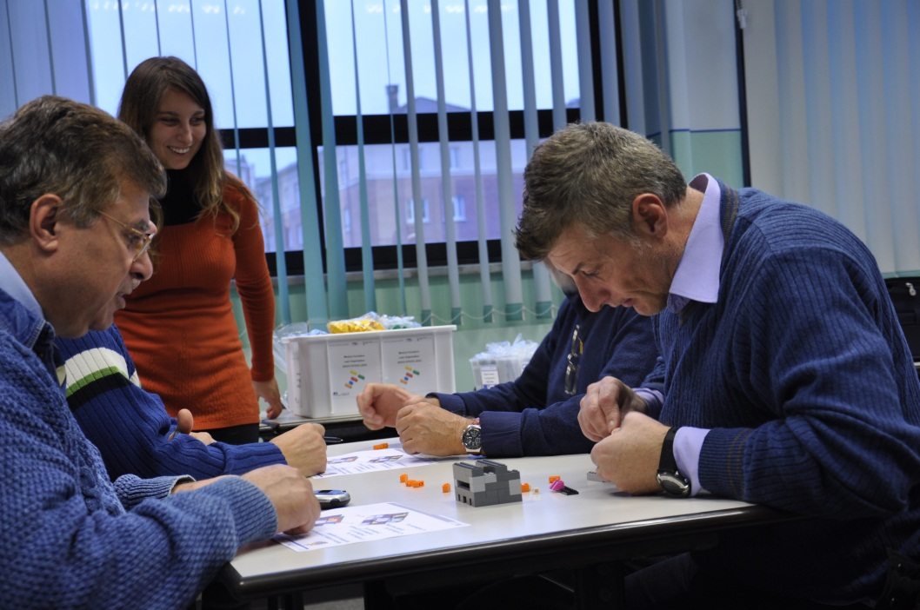

Slide 60
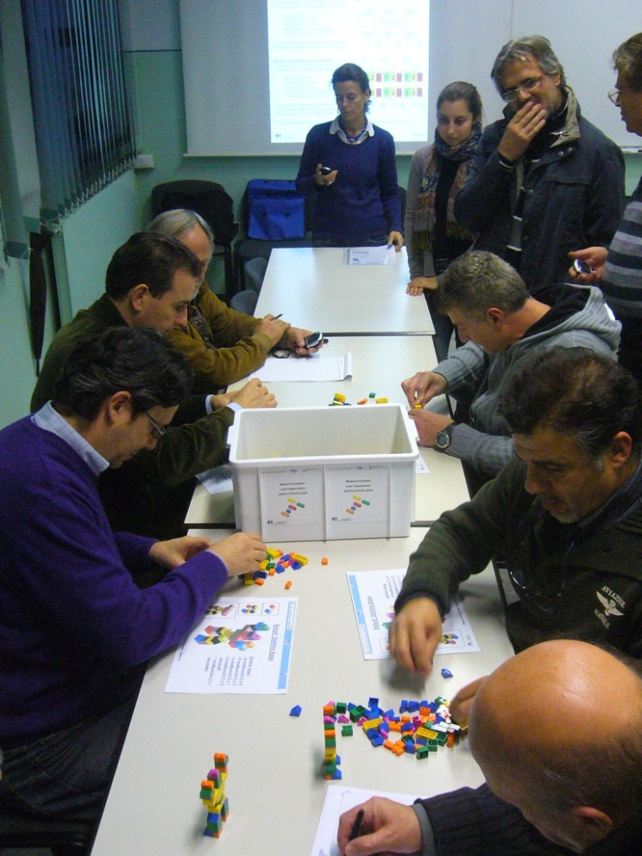

Slide 61
Le principali tappe 2012
2012 - Modifiche migliorative e produzione dei kit
2012 - Corso agli insegnanti sull’uso del kit
2012 - Insegnamento negli Istituti

Slide 62
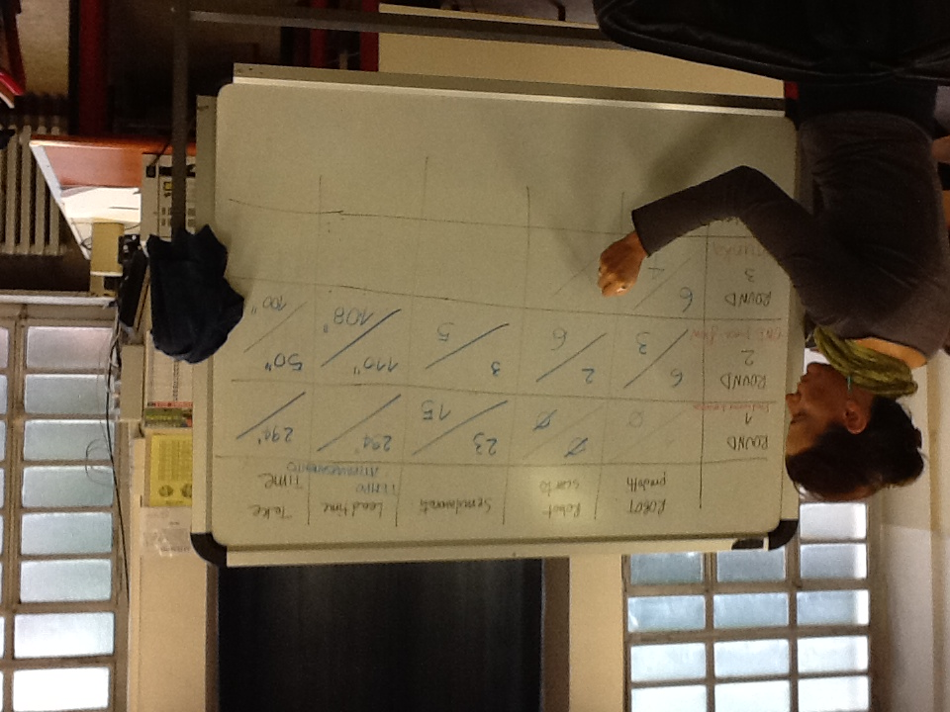
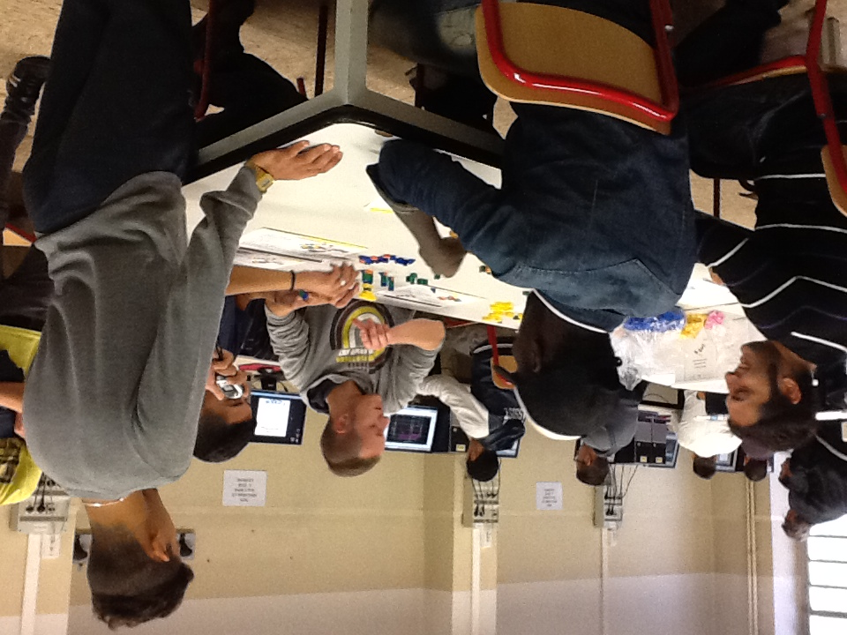

Slide 63
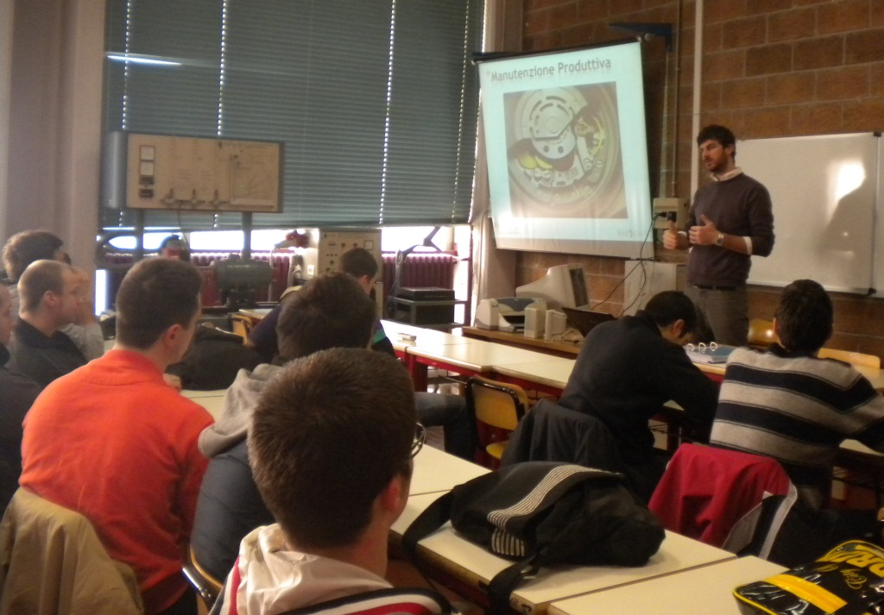

Slide 64
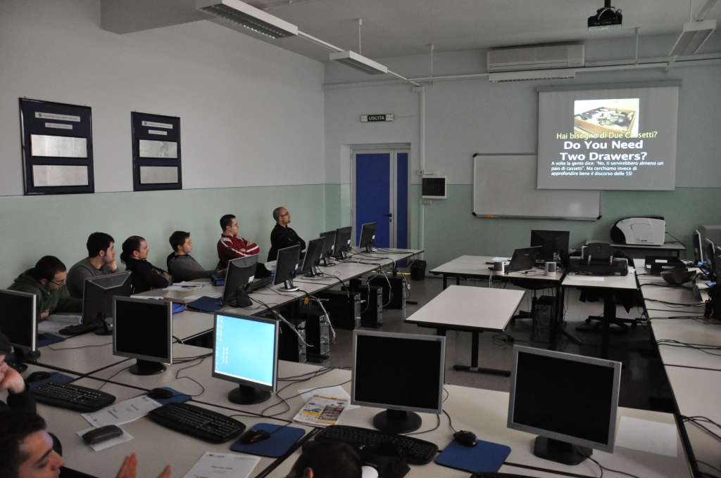

Slide 65
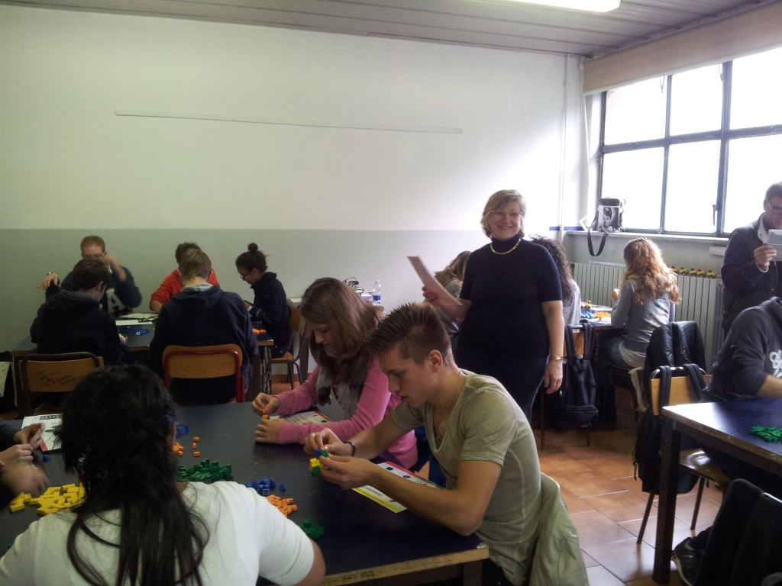

Slide 66
Le principali tappe 2012
2012 - Modifiche migliorative e produzione dei kit
2012 - Corso agli insegnanti sull’uso del kit
2012 - Insegnamento negli Istituti
2012 - Progettazione e realizzazione modulo integrativo Lean Innovation per gli Atenei
2012 – Primo Corso negli Atenei (Triennale Fisica UNITO)

Slide 67


Slide 68
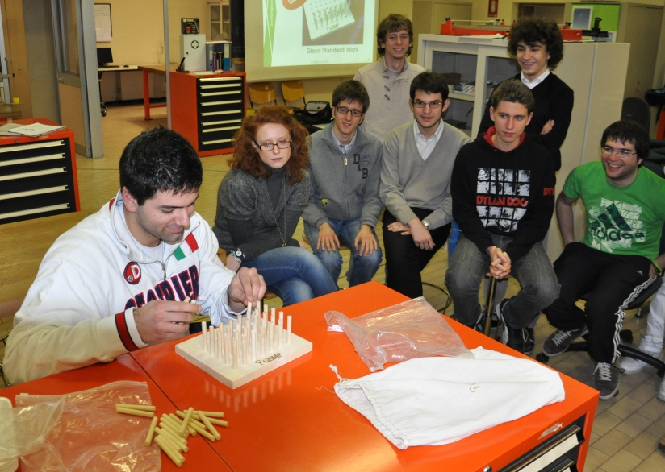

Slide 69
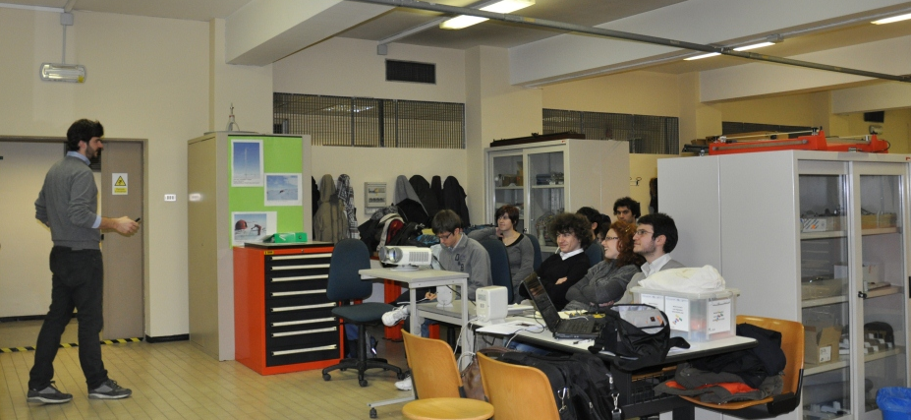

Slide 70
Le principali tappe 2013
2° Corso agli Insegnanti (Introduzione al Lean Thinking e addestramento all’uso del Kit, 6 Istituti)
2° Corso a Fisica (UNITO)

Slide 71
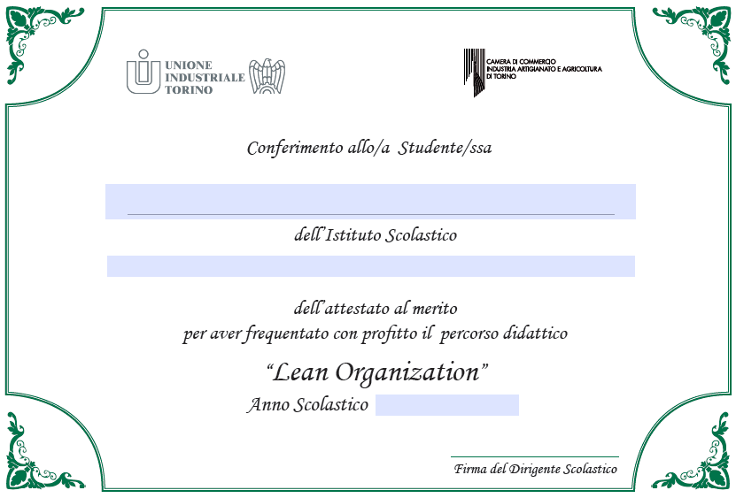

Slide 72
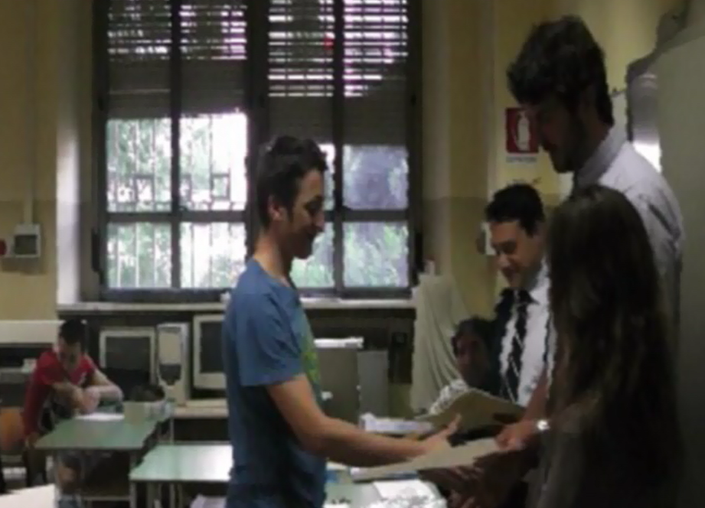
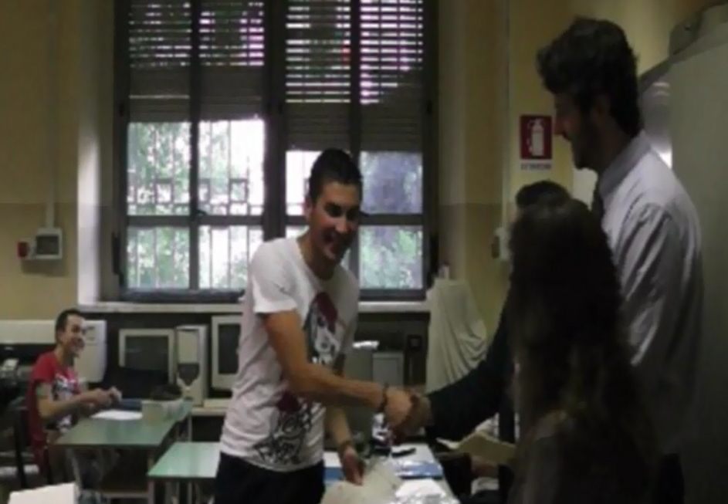

Slide 73
Le principali tappe 2013
2° Corso agli Insegnanti (Introduzione al Lean Thinking e addestramento all’uso del Kit, 6 Istituti)
2° Corso a Fisica (UNITO)
Primo corso in ambito Laurea Magistrale in Automotive Engineering (POLITO)

Slide 75
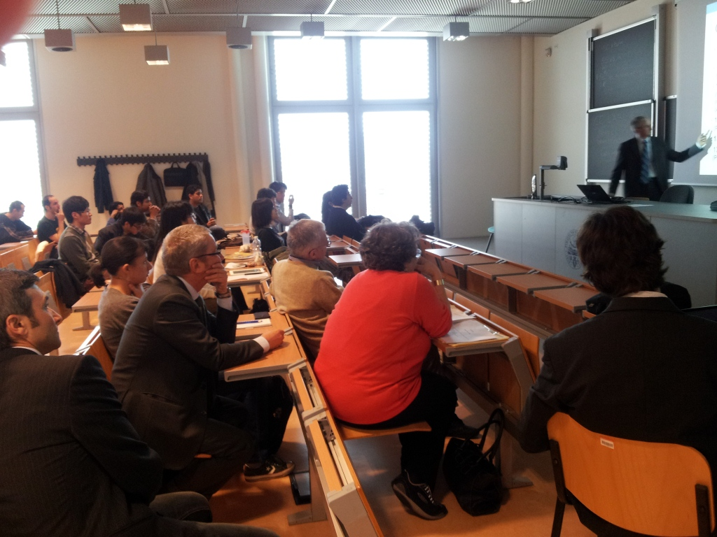

Slide 76
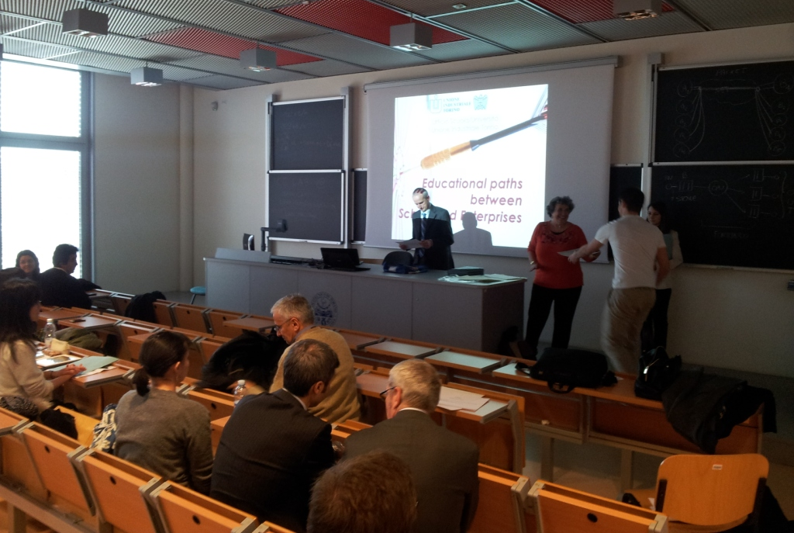

Slide 77
Le principali tappe 2013
2° Corso agli Insegnanti (Introduzione al Lean Thinking e addestramento all’uso del Kit, 6 Istituti)
2° Corso a Fisica (UNITO)
Primo corso in ambito Laurea Magistrale in Automotive Engineering (POLITO)
Primo corso per Dottorandi in Business & Management (UNITO)

Slide 78


Slide 79
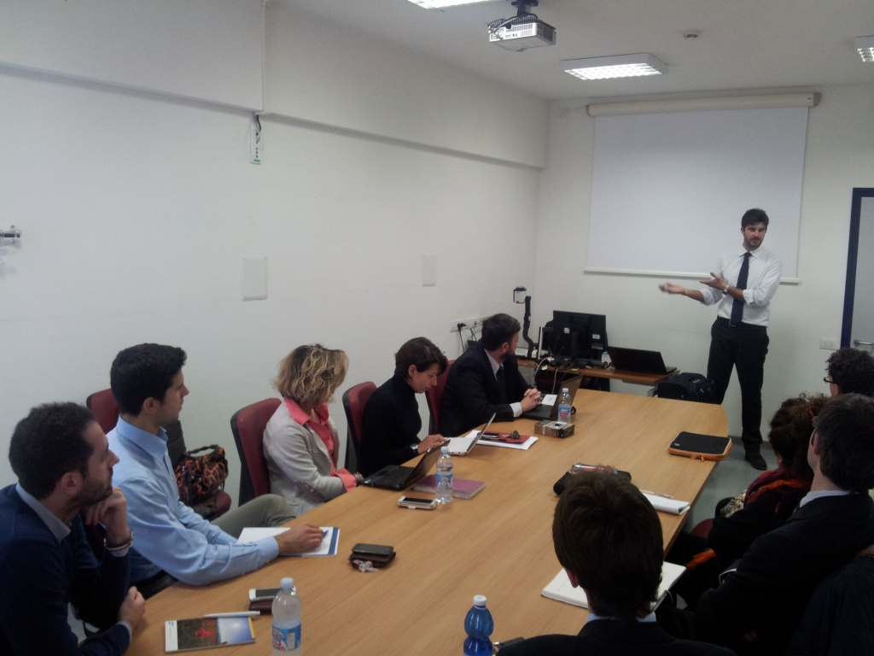

Slide 80
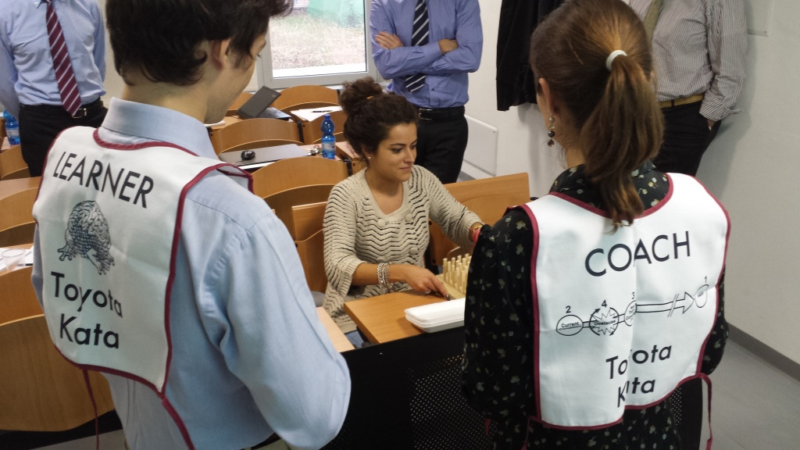

Slide 81
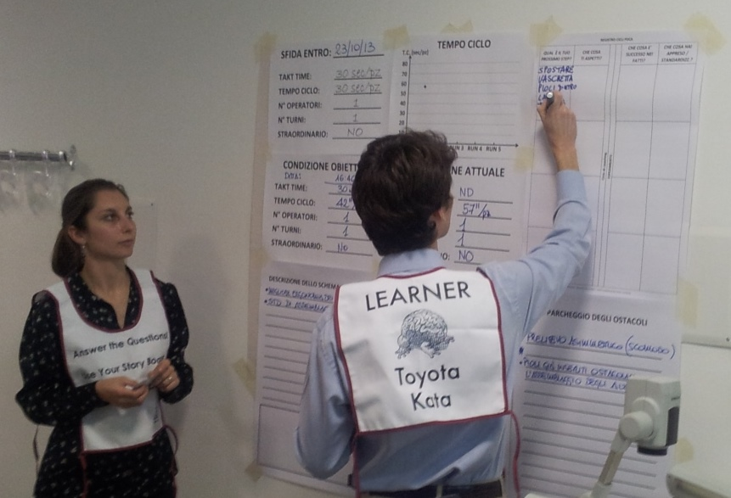

Slide 82
Corsi Lean Scuola & Università
Scuola Secondaria
Università
Triennale e Magistrale
Dottorato
ore
ore
ore
TOTALE CORSO
16
16
24
Lean Thinking
4
4
4
Lean Operations
12
8
8
Lean Innovation
4
8
Lean Management
4

Slide 83

L’esperienza a disposizione del Sistema

Slide 84


L’esperienza a disposizione del Sistema
Con il contributo delle rispettive
Camere di Commercio,
Industria, Artigianato e Agricoltura

Slide 85
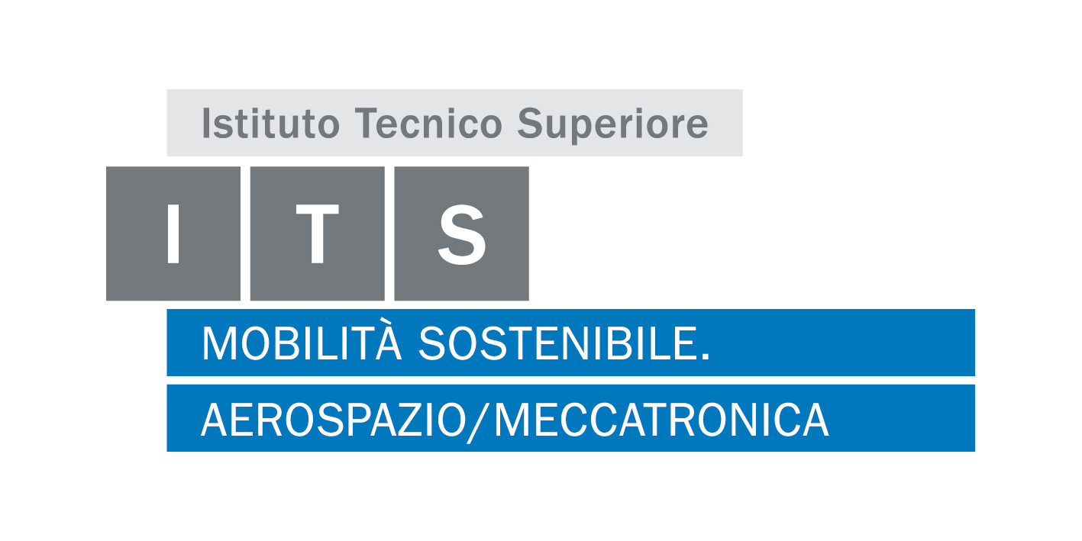
L’esperienza
a disposizione del Sistema

Slide 87
Indicatori di Attività Prov. TO
2010 - 2011
2011 - 2012
2012 - 2013
(2013 - 2014)
--------------- ORE CORSO ---------------
SCUOLA
Agli Insegnanti*
36
24
106
136
Agli Studenti
0
80
216
416
UNIVERSITA’
Agli Studenti
0
16
56
56
ORE CORSO TOTALI
AGLI STUDENTI
0
96
272
472
* Include affiancamenti
Notes:
RIVEDERE LAYOUT E INSERIRE DATI FORNITI DA ABATE.

Slide 88
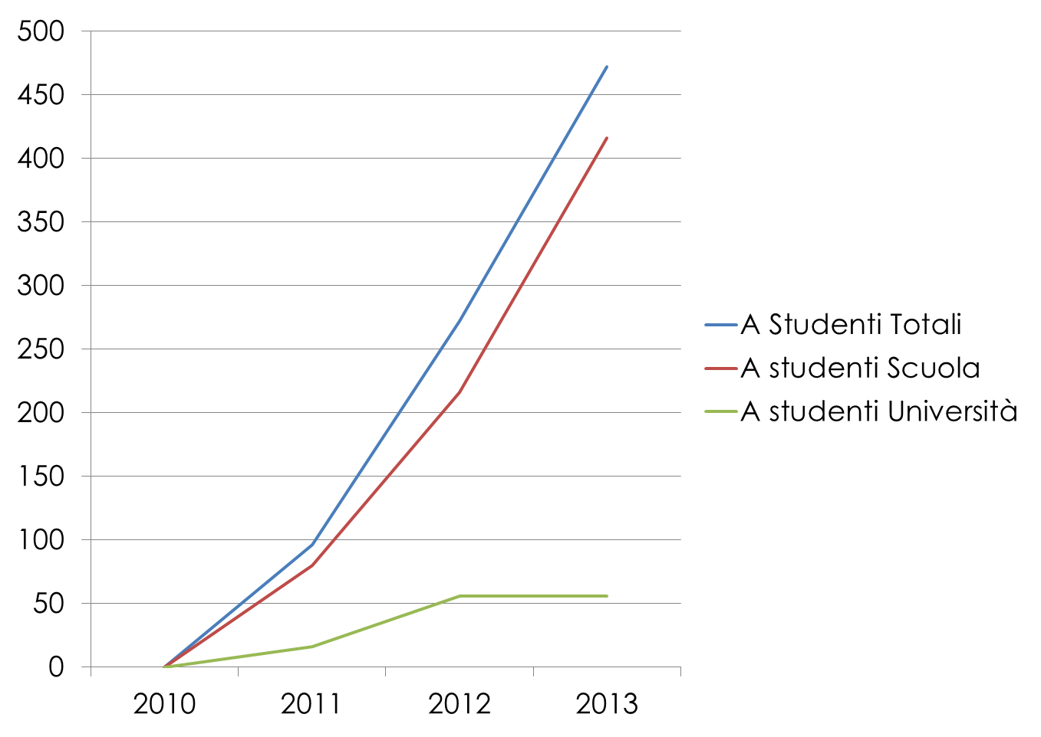
Ore-corso erogate agli Studenti
Notes:
METTERE A GRAFICO DATI DELLA PAGINA PRECEDENTE.

Slide 89
CONSAPEVOLEZZA
ESPERIENZA
APPROCCIO
STRUMENTI

